Slide 1
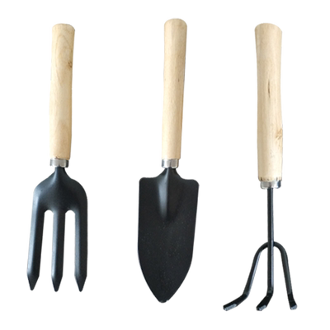
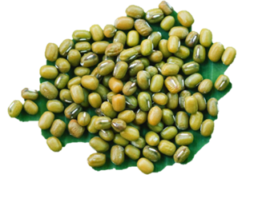
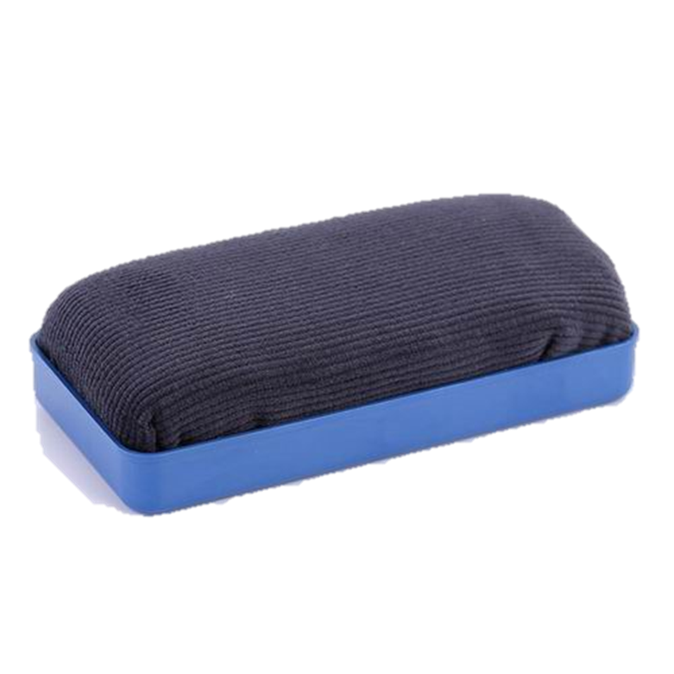
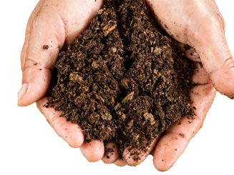
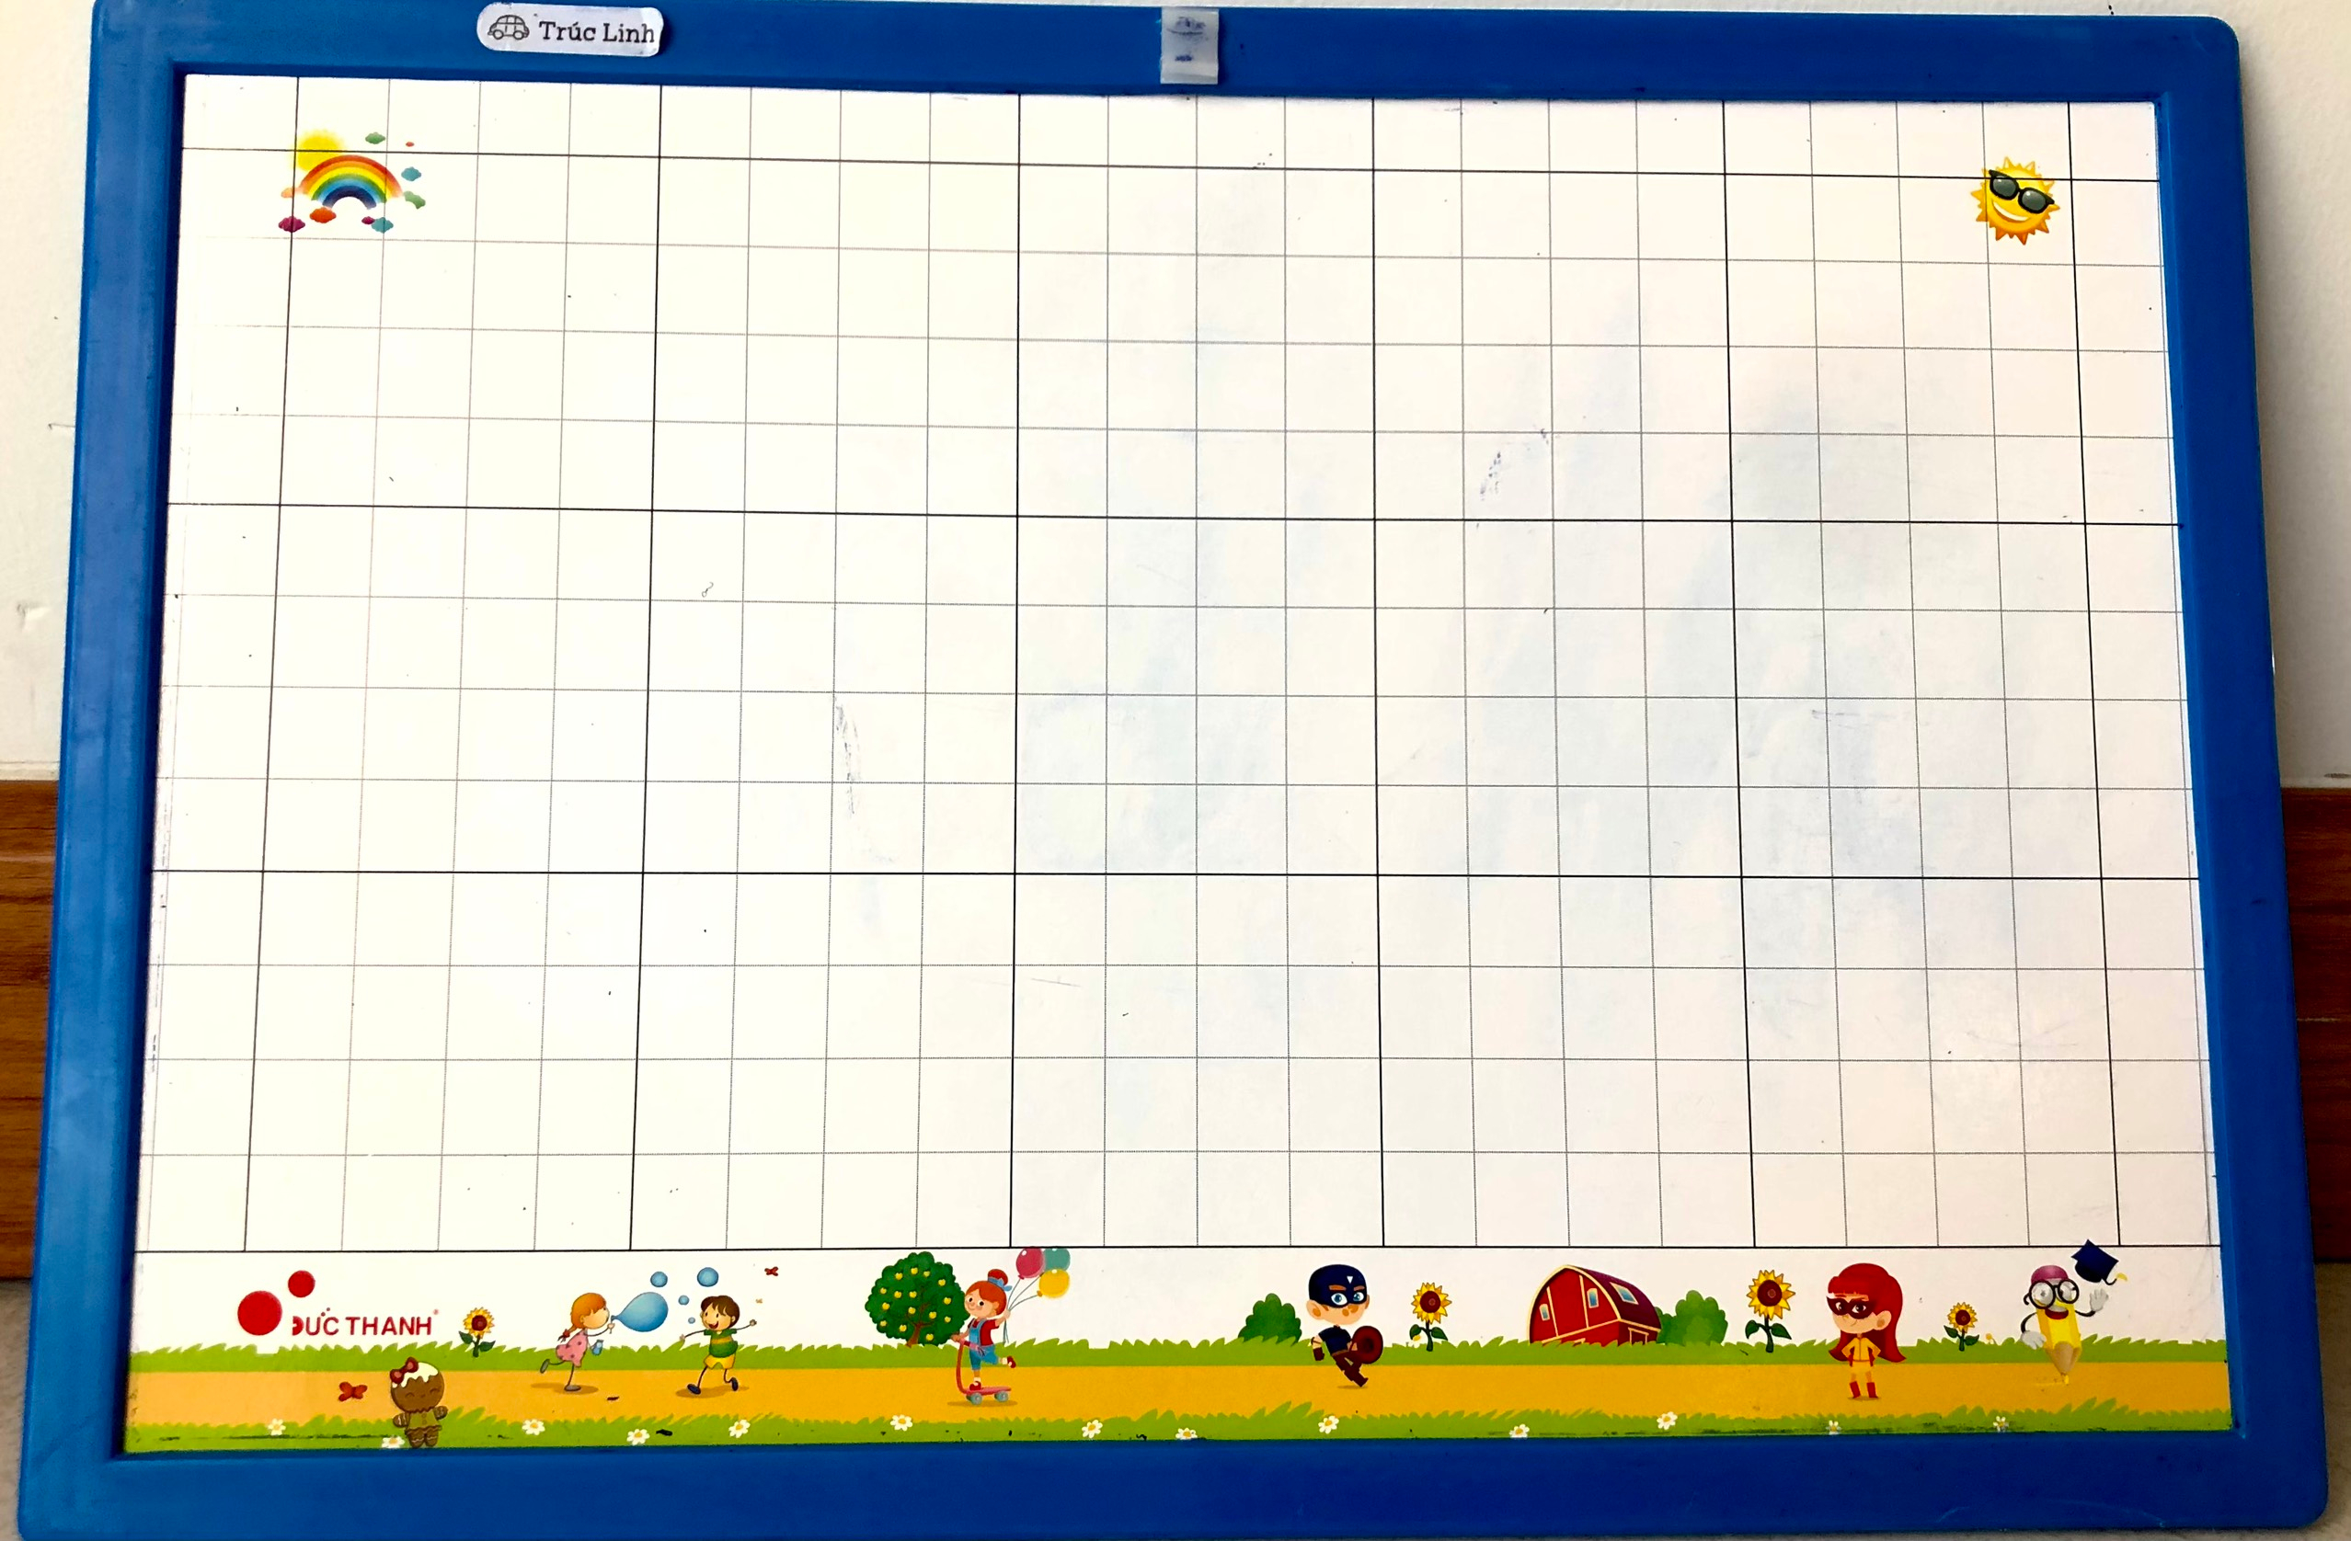
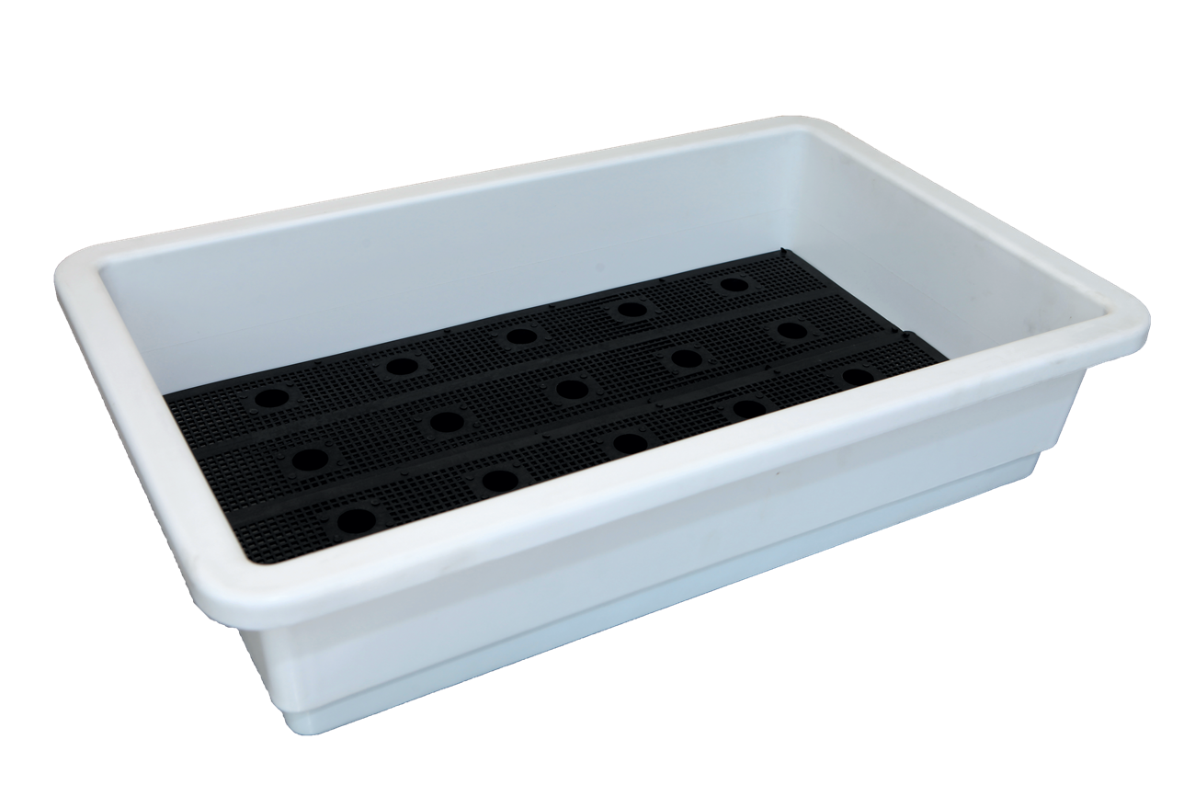
CHUẨN BỊ
Notes:
Tác giả bộ ppt ppt TNXH1 KNTT: Phan Linh cùng cộng sự
Sđt lh: 0916.604.268
+ Zalo: 0916.604.268
+ Facebook cá nhân: https://www.facebook.com/nhilinh.phan/
+ Nhóm chia sẻ tài liệu: https://www.facebook.com/groups/443096903751589
Hãy liên hệ chính chủ sản phẩm để được hỗ trợ và đồng hành trong suốt năm học nhé!

Slide 2
Notes:
30 giây thi đua ổn định, ngồi đẹp

Slide 3
KHỞI ĐỘNG
KHÁM PHÁ VIDEO

Slide 4
Notes:
GV cho HS video xong, hỏi một vào câu hỏi khai thác như:
Em nhìn thấy gì ở video này?
Em cảm nhận gì về các loài cây?
…?
Từ đó dẫn dắt vào bài học hôm nay

Slide 5
CHỦ ĐỀ 4:
THỰC VẬT VÀ ĐỘNG VẬT
BÀI 15:
CÂY XUNG QUANH EM
(Tiết 1)
Trang 60
Notes:
Bài này GV tổ chức dạy học ngoài trời thì sẽ rất thú vị

Slide 6
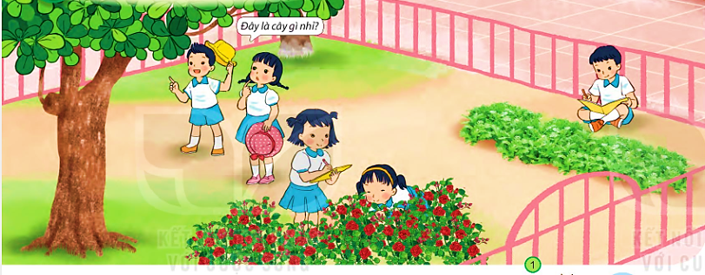
Hoa, Minh và các bạn đang làm gì ở vườn trường?
Đây là cây gì nhỉ?
Cải cúc – cây rau
Bàng – cây che bóng mát
hoa hồng – cây hoa
Notes:
GV và HS cùng khai thác hoạt động này – nói miệng với nhau
HS kể cho cô và các bạn

Slide 7
Em có thể nhìn thấy cây ở khắp mọi nơi. Em có biết tên, các bộ phận và lợi ích của chúng không?
Notes:
HS phát biểu trước lớp

Slide 8
1
KHÁM PHÁ

Slide 9
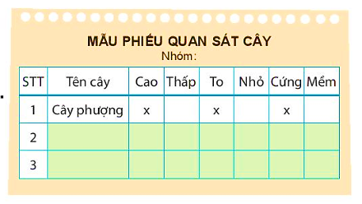
1. Hãy quan sát cây xung quanh. Hoàn thành phiếu theo mẫu bên và chia sẻ với bạn.
Notes:
GV cùng HS ra ngoài sân trường quan sát hoặc GVHD HS quan sát trước ở nhà.

Slide 10
2. Kể tên các loài cây mà em biết.
Notes:
HS thảo luận nhóm đôi

Slide 11
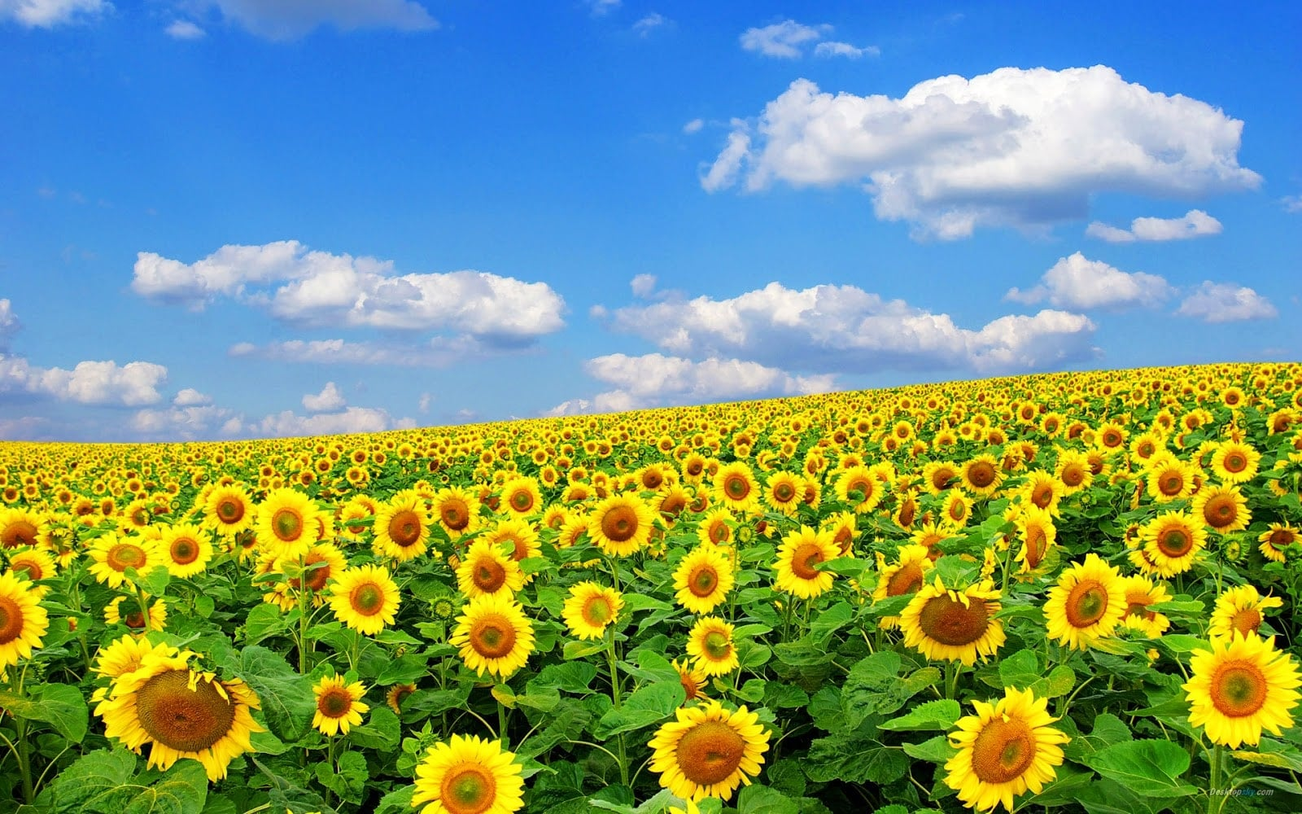
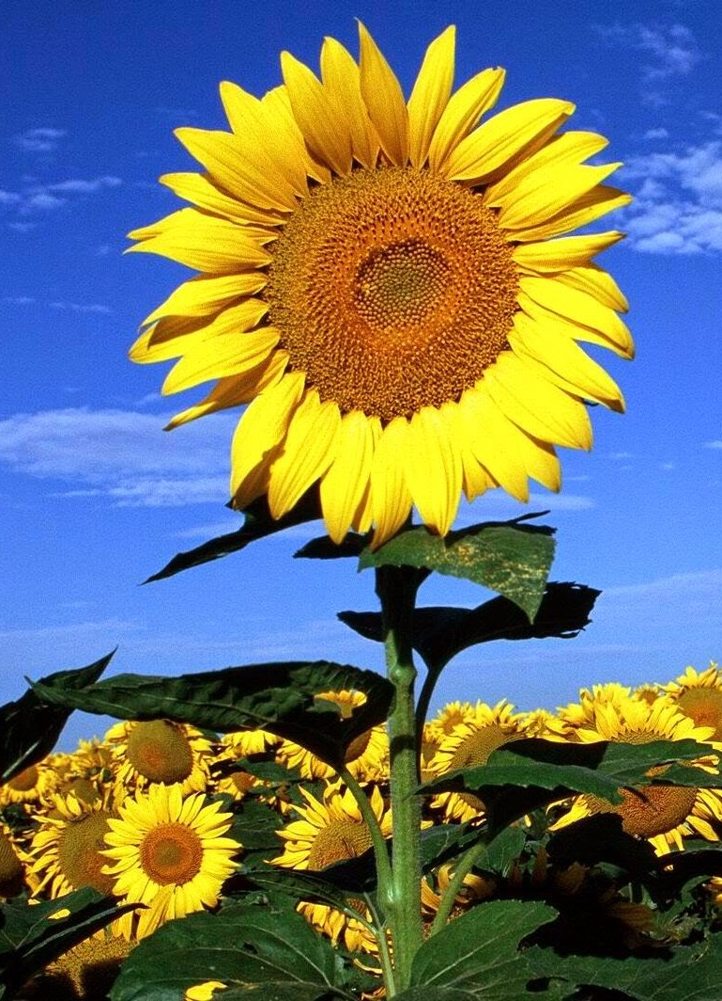
Hoa hướng dương

Slide 12
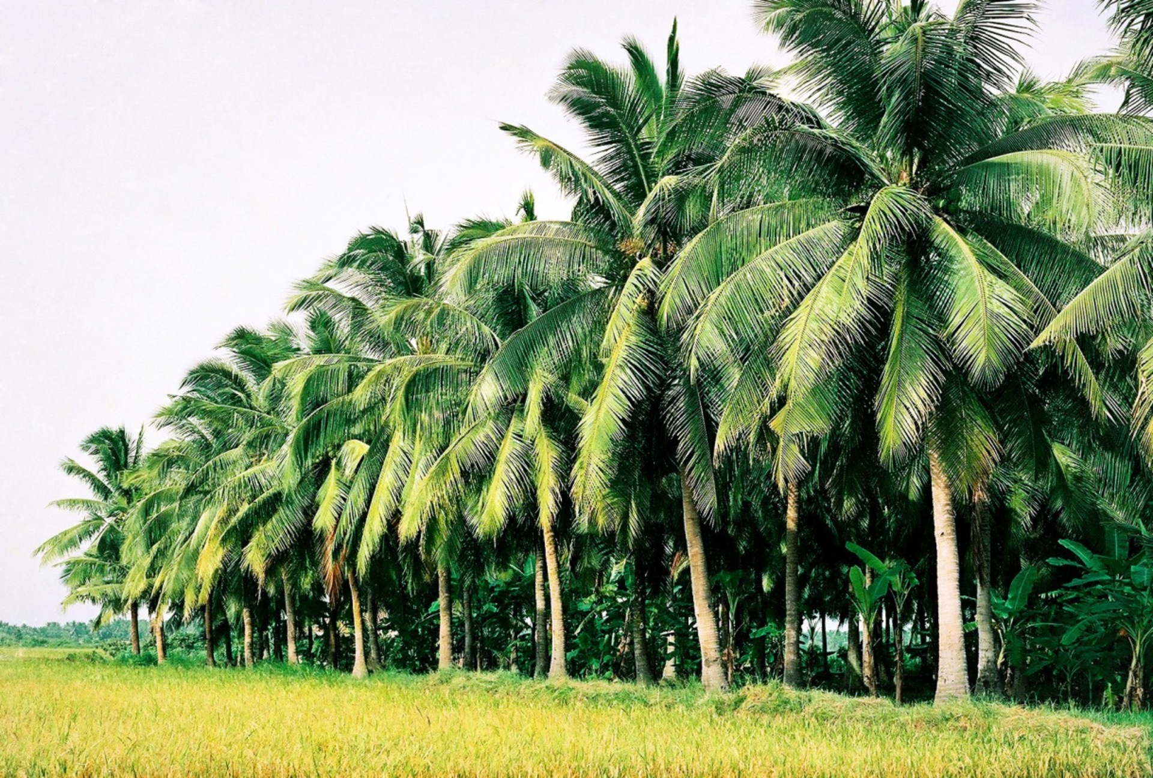
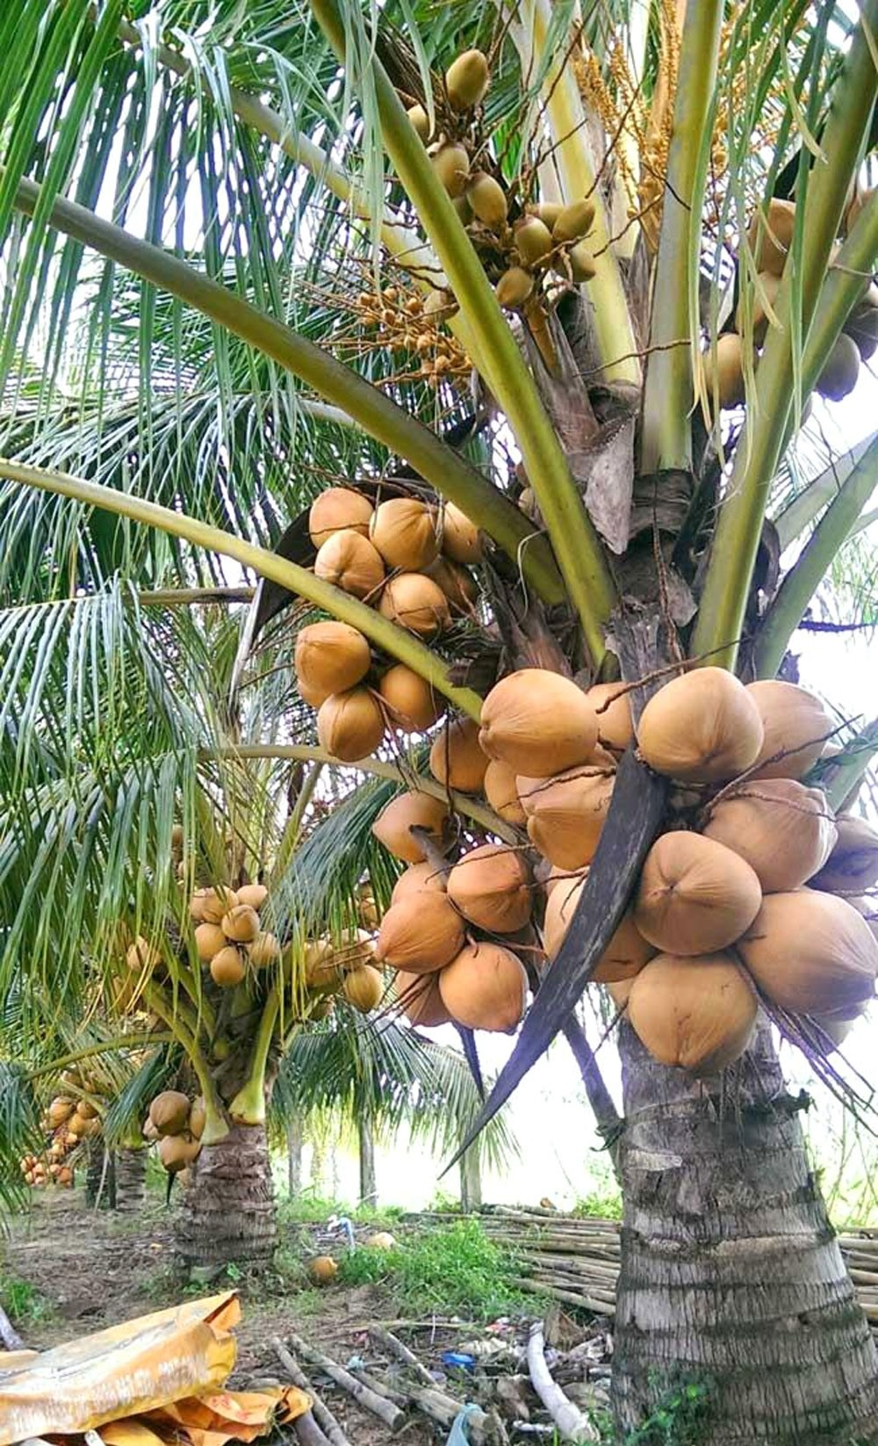
Cây dừa

Slide 13
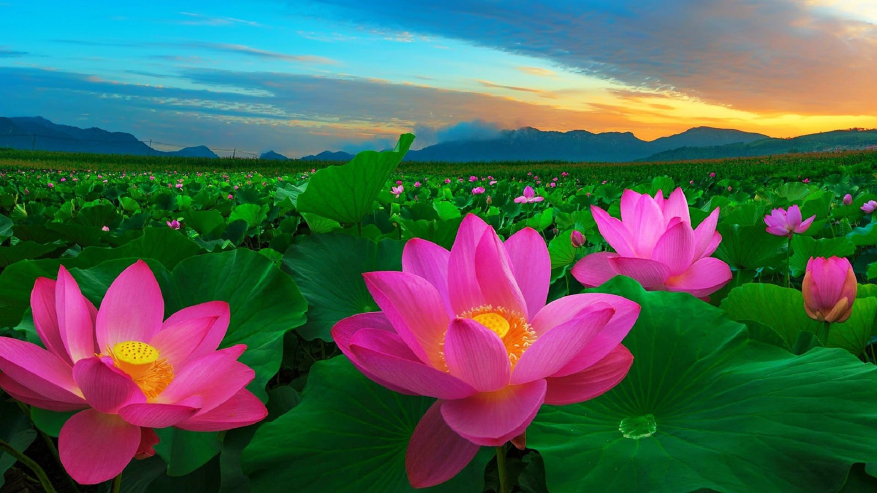
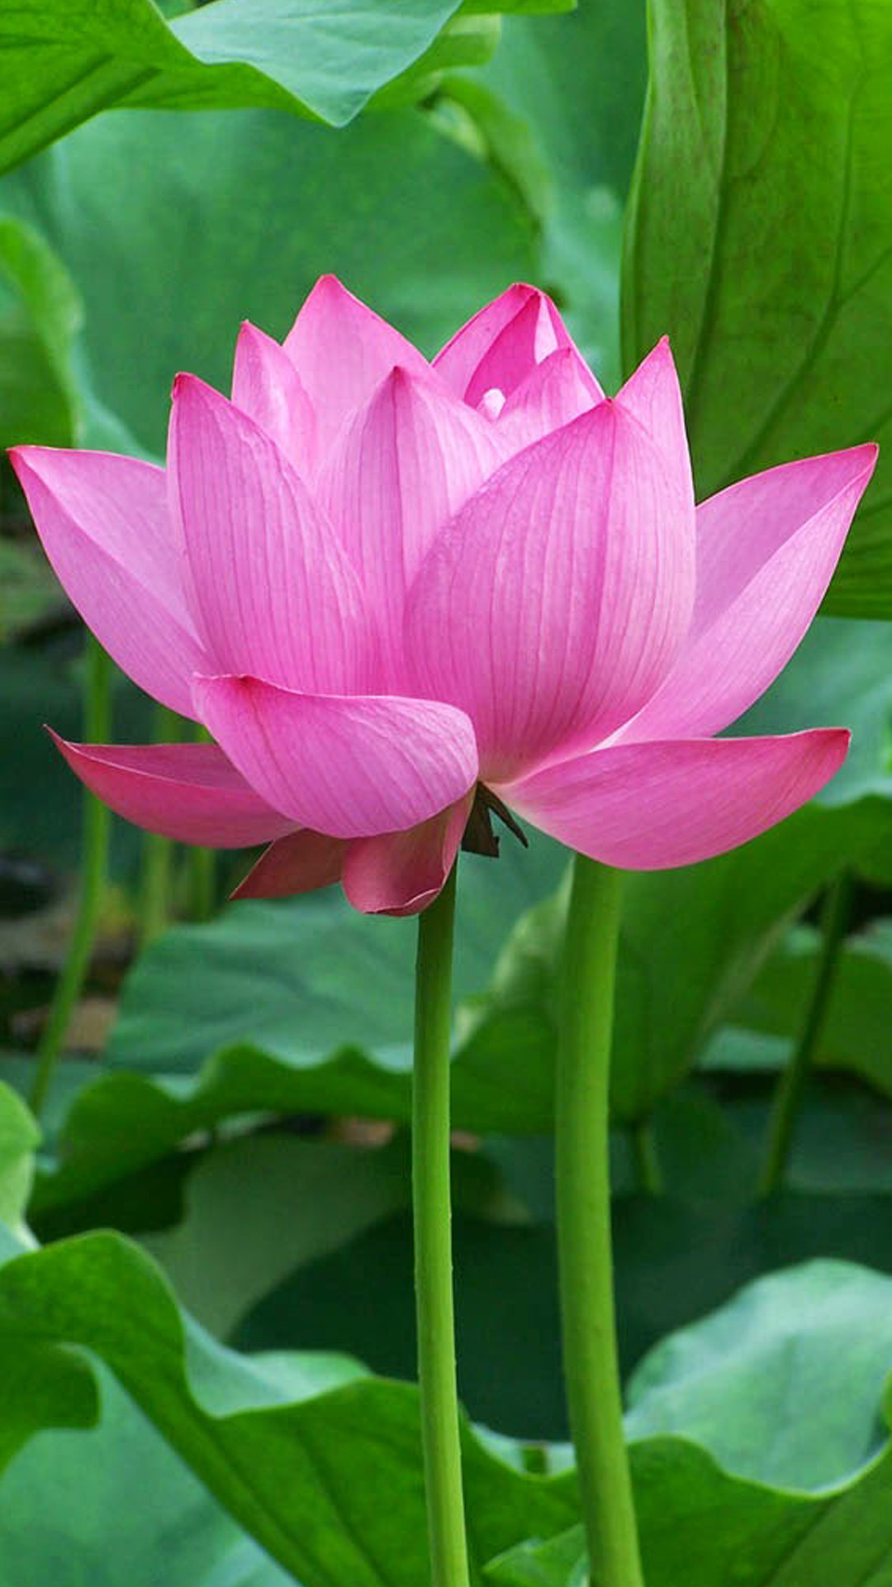
Hoa sen

Slide 14
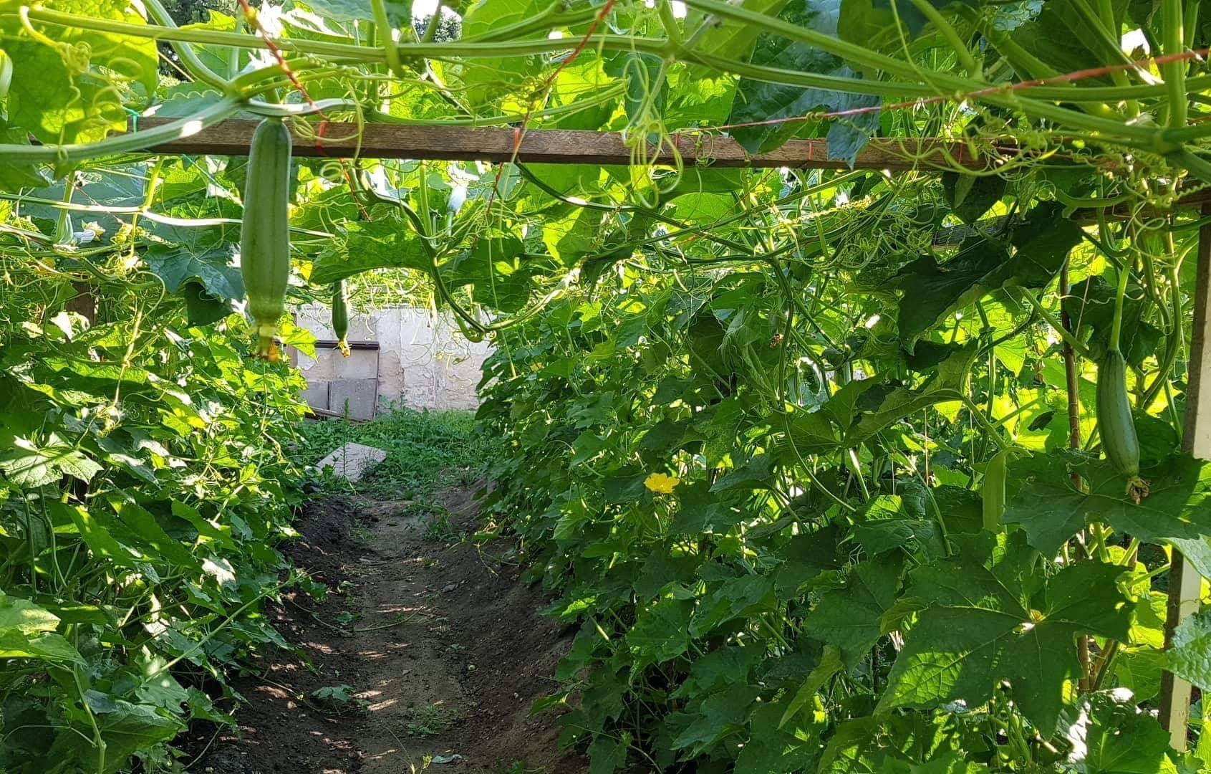
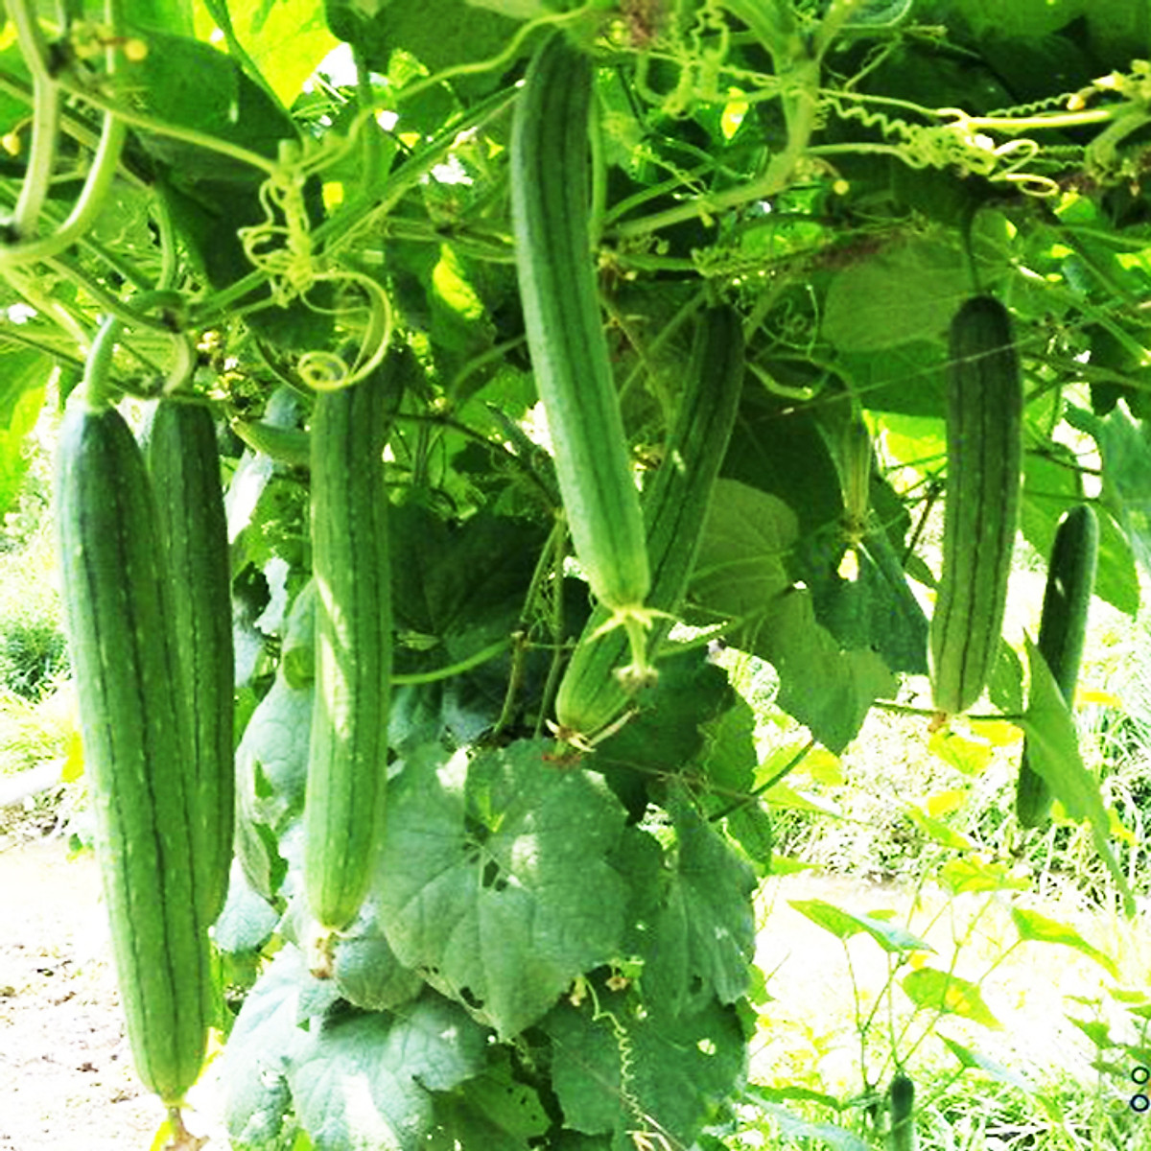
Mướp

Slide 15
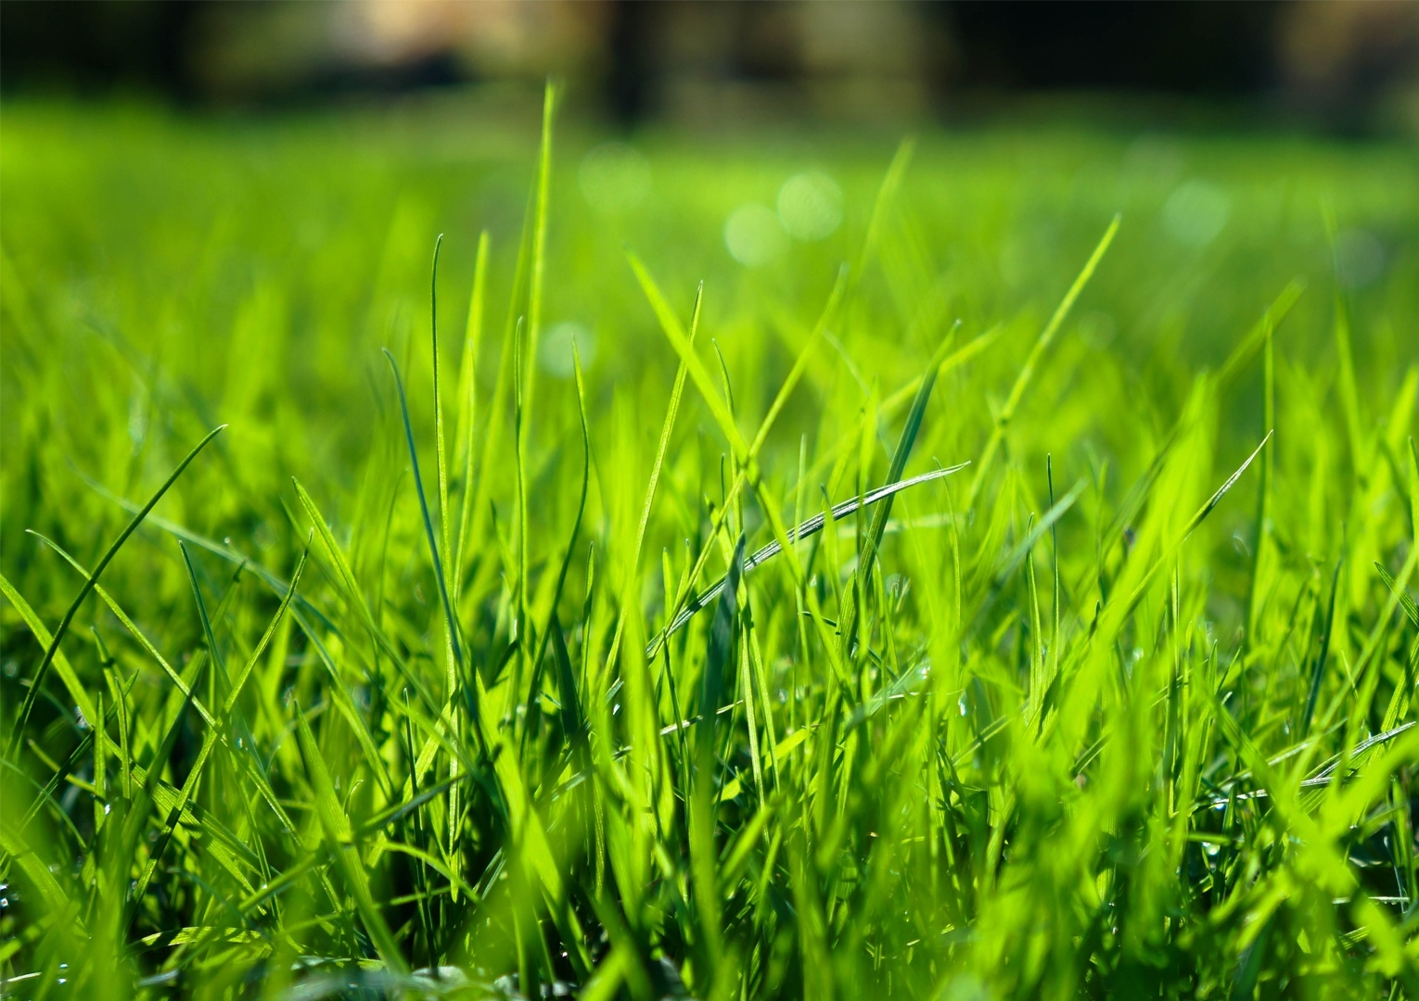
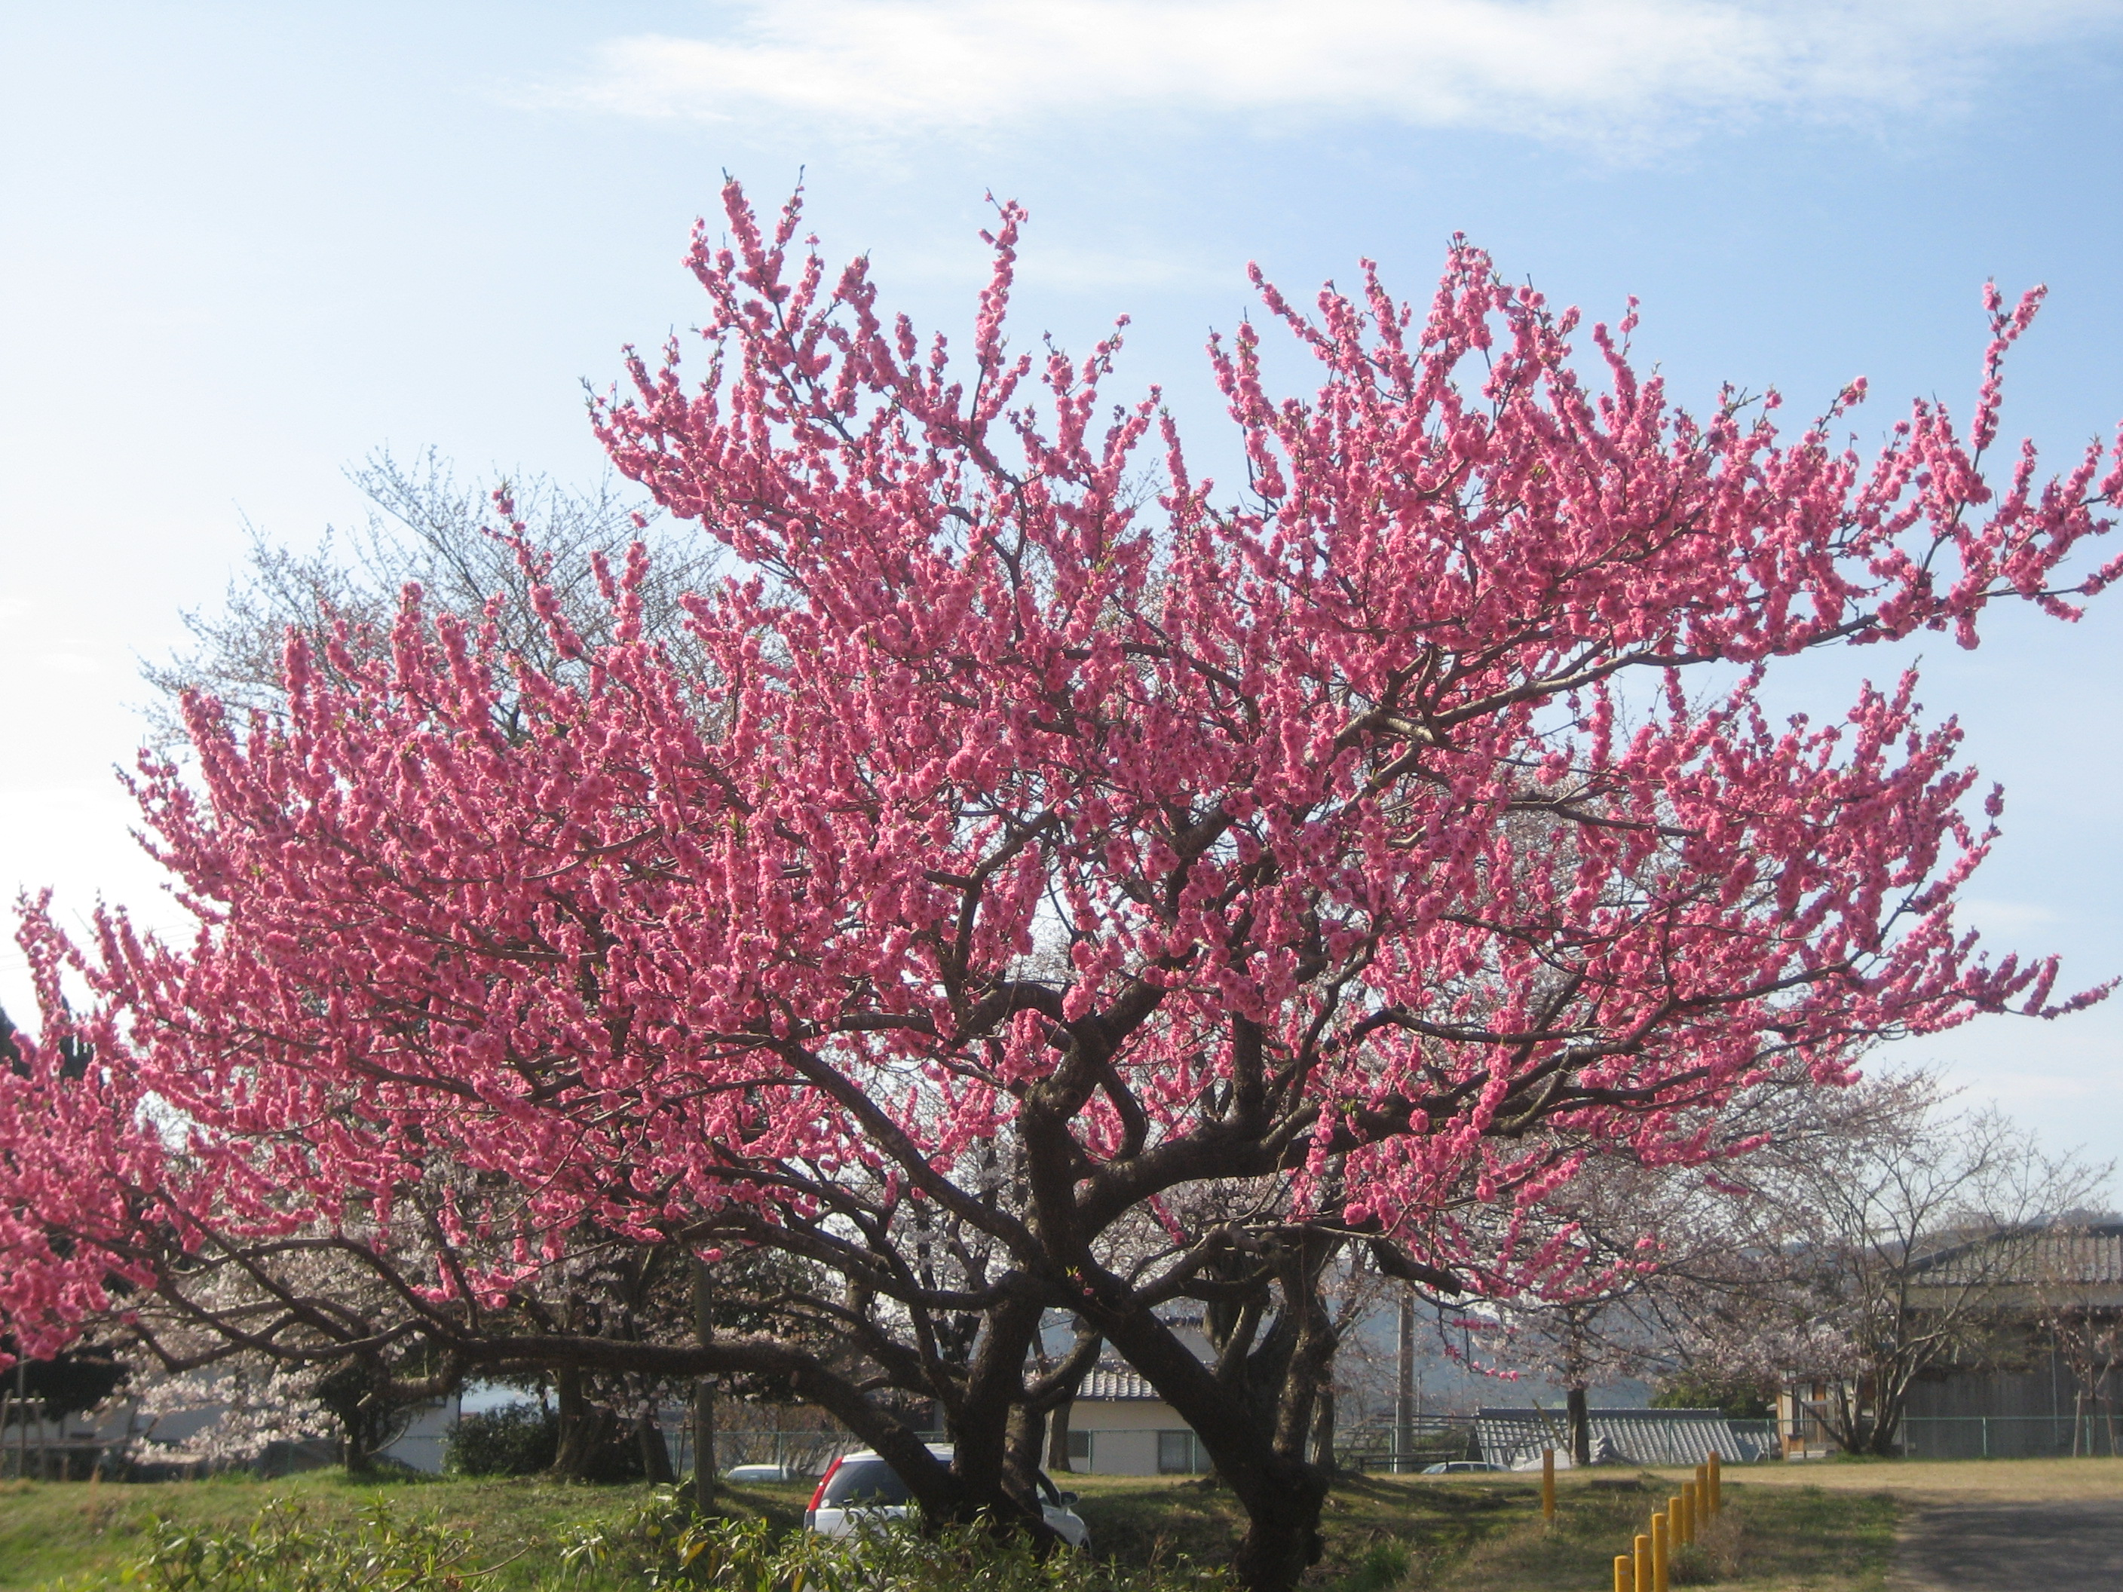
Cỏ
Hoa đào

Slide 16
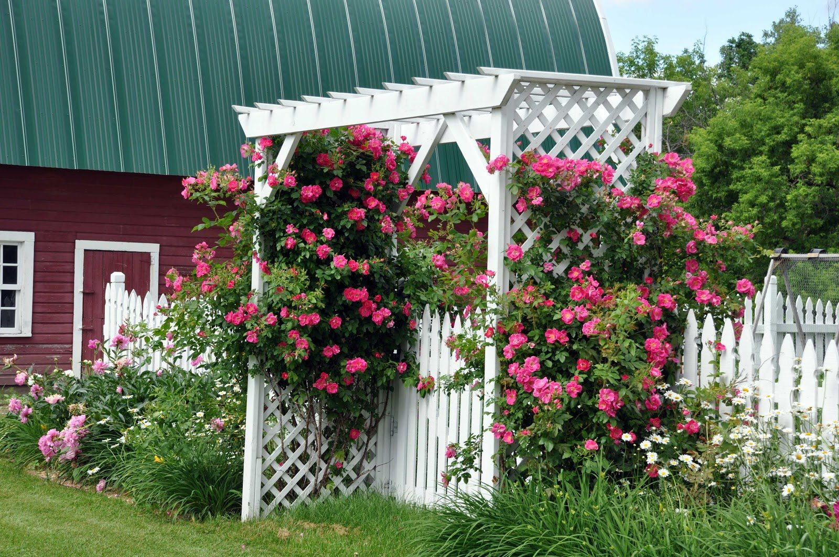
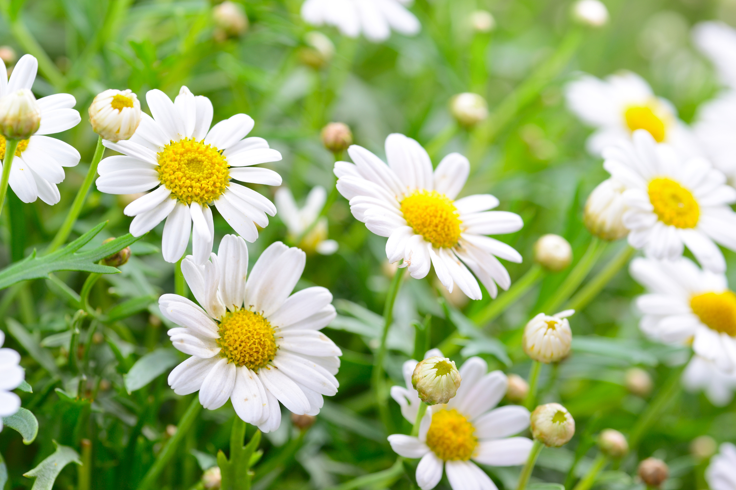
Hoa hồng
Hoa cúc

Slide 17
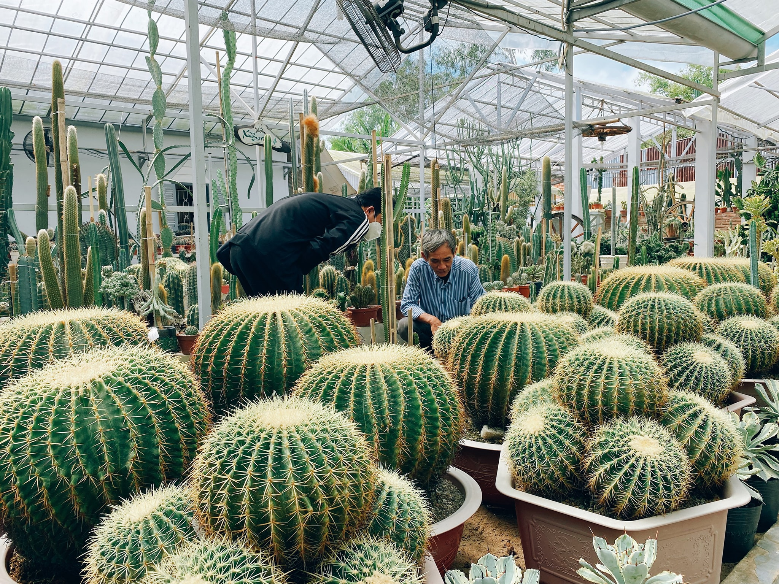
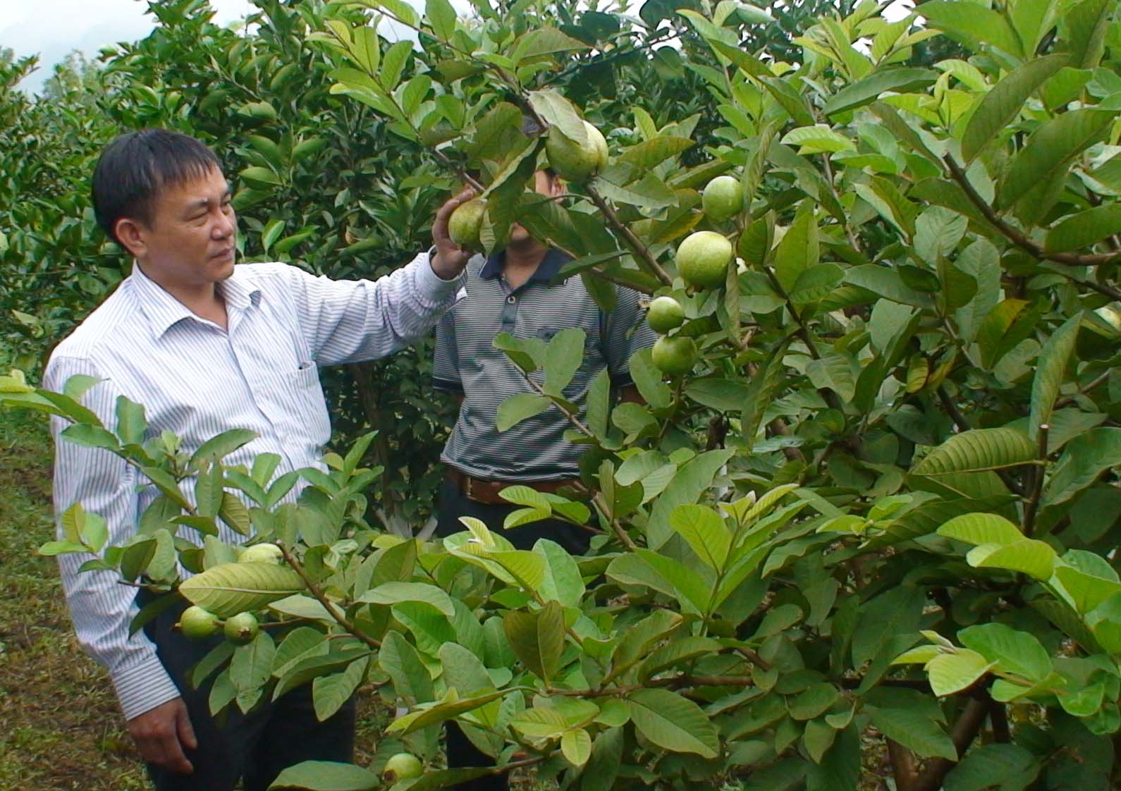
Xương rồng
Ổi

Slide 18
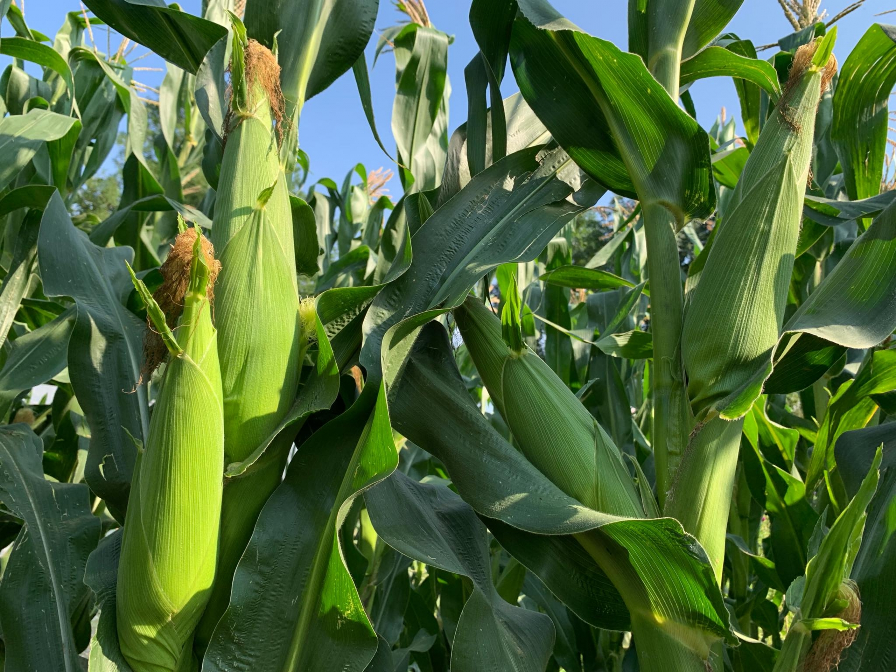
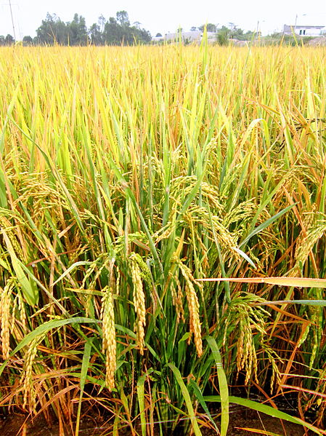
Ngô
Lúa

Slide 19
Quanh ta có rất nhiều cây cối. Mỗi loài cây lại có hình dáng, màu sắc, kích thước, mùi hương khác nhau. Cây cối đã làm đẹp thêm cho thiên nhiên và cuộc sống con người.

Slide 20
2
THỰC HÀNH
DỰ ÁN GIEO HẠT

Slide 21
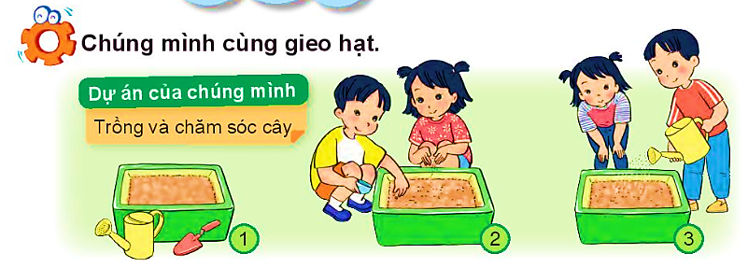
Notes:
GV cùng HS gieo hạt

Slide 22
NHẮC NHỞ CHÚNG MÌNH
Notes:
Tác giả bộ ppt ppt TNXH1 KNTT: Phan Linh cùng cộng sự
Sđt lh: 0916.604.268
+ Zalo: 0916.604.268
+ Facebook cá nhân: https://www.facebook.com/nhilinh.phan/
+ Nhóm chia sẻ tài liệu: https://www.facebook.com/groups/443096903751589
Hãy liên hệ chính chủ sản phẩm để được hỗ trợ và đồng hành trong suốt năm học nhé!

Slide 23
Cây cối quanh ta làm đẹp thêm cho thiên nhiên và cuộc sống con người, giúp không khí trong lành, mát mẻ hơn. Chúng ta hãy yêu cây và bảo vệ các loài cây nhé!
Notes:
Tác giả bộ ppt ppt TNXH1 KNTT: Phan Linh cùng cộng sự
Sđt lh: 0916.604.268
+ Zalo: 0916.604.268
+ Facebook cá nhân: https://www.facebook.com/nhilinh.phan/
+ Nhóm chia sẻ tài liệu: https://www.facebook.com/groups/443096903751589
Hãy liên hệ chính chủ sản phẩm để được hỗ trợ và đồng hành trong suốt năm học nhé!

Slide 24
DẶN DÒ
Học sinh mang theo một số cây có ở quanh nhà (lưu ý: nhổ cả gốc cây)
Notes:
Tác giả bộ ppt ppt TNXH1 KNTT: Phan Linh cùng cộng sự
Sđt lh: 0916.604.268
+ Zalo: 0916.604.268
+ Facebook cá nhân: https://www.facebook.com/nhilinh.phan/
+ Nhóm chia sẻ tài liệu: https://www.facebook.com/groups/443096903751589
Hãy liên hệ chính chủ sản phẩm để được hỗ trợ và đồng hành trong suốt năm học nhé!

Slide 25
Notes:
Cái này để GV đọc tham khảo ạ

